Slide 1
Değerli Veliler
PATİK projesini sizlerle yürüteceğiz. PATİK kelimesi tersten okunduğunda KİTAP diye okunmaktadır. Bu nedenle projemizin sloganı “PATİK’le başla KİTAP’la yaşa” dır. Sizlerle çocuklarımız adına çok anlamlı, onların ve bizlerin kitaba bakış tarzını değiştirecek ve çocuklarımıza hikaye okumanın aslında çocuğumuzu tanımak, onu geliştirmek adına çok da önemli bir yere sahip olduğunu anlatacak bir projenin içine giriyoruz. Projemizin kurucularının akademik olarak güçlü olması en doğru yöntemlerin uygulanacağının göstergesidir. Bu süreçte hem bizler hem de çocuklarımız çok şey öğrenecek. Projemizin sağlıklı ilerlemesinde aile desteğinin önemi çok büyüktür. Sizlere atacağım bazı görsel ve sunumlar projemizi tanıtmak amaçlıdır. Şimdiden herkese teşekkür ediyorum ve PATİK dolusu sevgiler gönderiyorum.
Sosyal Medya hesaplarımızdan bizi takip edebilirsiniz.
@patik_patikk
Patik Patik
@patik_patikk

Slide 2
PATİK PROJESİ
‘’Patikle Başla Kitapla Yaşa’’ sloganıyla Türkiye’nin pek çok ilinden Okul Öncesi öğretmenin katılımıyla yürütülecek bu projenin açılış toplantısı 20.11.2020 tarihinde MEB Temel Eğitim Genel Müdürlüğü Okul Öncesi Daire Başkanı Sayın Tuncay MORKOÇ’un konuşmasıyla, Okul Öncesi öğretmeni (Proje kurucu ortak) Kader DUMAN’ın moderatörlüğünde başlamıştır. Program Prof.Dr Belma TUĞRUL, İstanbul İl MEM Müdür Yardımcısı Sayın İrfan Zeki ER’in konuşmasıyla sürmüş ve Dr. Nihan Feyman GÖK, Dr.Işıl Taş’ın Kitap-Çocuk- Çocuk için Felsefe sunumları Güngören Polis Amca Anaokulu Müdürü (Proje kurucu ortak) Birgül Berna UYSAL’ın Kitap-Müzik/Hareket ilişkisi üzerine yaptığı çalışmayla sonlanmıştır. Yüksek katılımlı toplantıda Güngören İlçe Milli Eğitim Müdürümüz Sayın Ferhat Öztürk’e ve Milas İlçe Milli Eğitim Müdürü İsa Bal’a onur konuğu olarak teşekkür edilmiştir.
Projenin çıkış noktası ; Patik denilince aklınıza ne gelir? Yanıtlarınız arasında bebek var mı? Bebek ve Patik. PATİK tersten KİTAP olarak okunur. Bu proje çocuğun doğumundan itibaren kitapla karşılaşmasının önemini vurgulamak üzerine planlanmıştır. İsim annesi Prof.Dr Belma TUĞRUL olup ‘’Patik dolusu sevgiler ‘’ sözü Polis Amca Anaokul Müdürümüz Birgül Berna UYSAL tarafından dile getirilmiştir.
Aileyi nitelikli kitap seçimi, ev ortamında okuma alanı yaratma, çocuğu kitap okumaya özendirme, kitabın yararları üzerine bilinçlendirme gibi hedefleri kapsamasının yanı sıra öğretmenin geliştirilmesi, ortak nokta olan çocuğa üstün yarar hususları üzerine yoğunlaşılacaktır. Alanının kıymetli isimleri Prof. Dr Belma TUĞRUL, Dr. Nihan FEYMAN GÖK, Dr. Işıl TAŞ, Güngören Polis Amca Anaokul Müdürü Birgül Berna UYSAL ve Kader DUMAN’ ın kuruculuğunu yaptığı projede belirli aralıklarla projeyi yürüten öğretmenler ve alanında uzman olan akademisyenler buluşturulacaktır. Pandemi sürecinin sonlanması halinde ilçe, il kütüphaneleri, belediyeler, STK’lar la proje geliştirme ve yaygınlaştırma çalışmaları yapılacaktır.
Sosyal Medya hesaplarımızdan bizi takip edebilirsiniz.
@patik_patikk
Patik Patik
@patik_patikk

Slide 3
Projemizin en önemli etkinliği her ay çocuklarımızla birbirinden güzel nitelikli kitaplarla buluşturacak olmamızdır. Bu ayın kitapları aşağıdadır. Bu kitaplardan elinde bulunanlar benimle iletişime geçebilir. Kitapları sesli okuma tekniklerine uygun olarak çocuklarımızla buluşturacağız.
Sosyal Medya hesaplarımızdan bizi takip edebilirsiniz.
@patik_patikk
Patik Patik
@patik_patikk

Slide 4
Projemiz gereği çocuklarımız kendilerine nitelikli kitap almayı öğrenecektir. Her ay kendisine okunan kitaplar içerisinden çocuğumuz en beğendiği kitabı kumbarasındaki parasından temin edecektir. Bu nedenle çocuklarımızın kendilerine ait bir kitap kumbarası olması gerekmektedir. Bu kumbaranın çocuğumuzun el emeği olması onun için daha değerli olmasını sağlayacaktır. kumbara ile ilgili farklı görseller sizlere ulaştırılacaktır.
Sosyal Medya hesaplarımızdan bizi takip edebilirsiniz.
@patik_patikk
Patik Patik
@patik_patikk

Slide 5
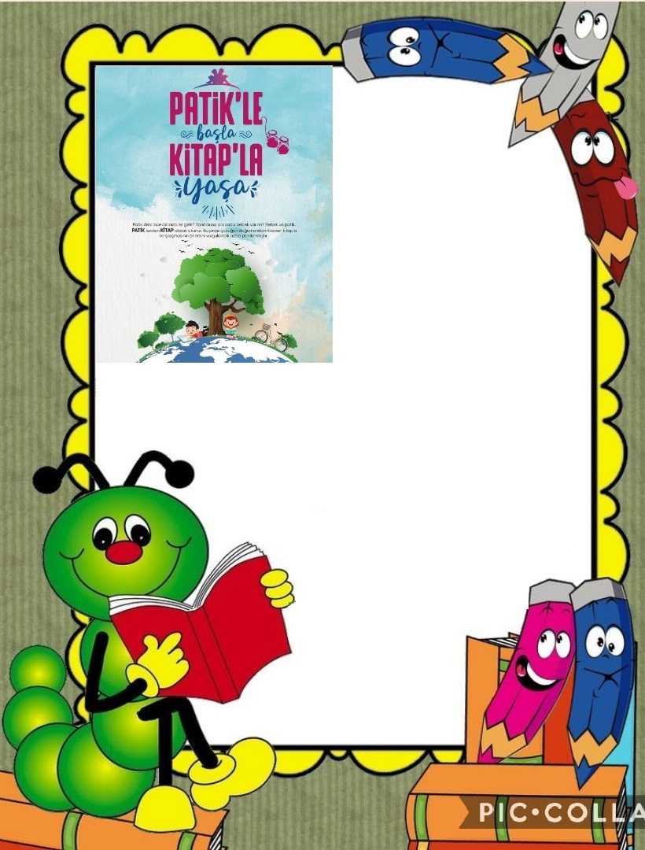
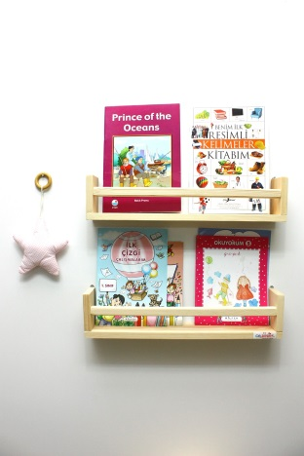
Projemiz gereği çocuklarımızın kendilerine ait bir kitap okuma alanlarının olması gerekmektedir. Bu alan bir minder, bir koltuk olabileceği gibi yatağının bir köşeside olabilir. Önemli olan kitap okuma alanı olarak ayrılan bölümde çocuklarımız için kitaplarını koyacakları bir kitaplıklarının olmasıdır. Sizlere bu konu ile ilgili görseller ulaştırılacaktır.
Evde kitaplığımı yapıyorum
Sosyal Medya hesaplarımızdan bizi takip edebilirsiniz.
@patik_patikk
Patik Patik
@patik_patikk

